Slide 1

Анализ данных на языке SQL

Slide 2





Фулстек-разработчик
Стек: Pt, JS, C#, языки ассемблера, Django, Flask, Vue, Pg
Путь от инженера до старшего научного сотрудника ЦНИИ
Основатель компьютерной академии Вектор Времени, технического клуба Кибернетик, IT компании 1-PRO-1
Опыт работы программистом в Европе
Автор учебных пособий по программированию
Кандидат технических наук, доцент РТУ МИРЭА, Политех, Бауманский учебный центр Специалист
https://programism.ru/
https://vektor-vremeni.ru/
https://www.qotto.net/
https://cyberneticum.ru/
2

Slide 3
Организационные моменты
Правила совместной работы:
✓ Вопросы преподавателю ✓ Правило поднятой руки ✓ Уважение к мнению других участников
✗ Мобильные телефоны ✗ Опоздания ✗ Приватные обсуждения
Давайте знакомиться
Имя
Грейд
(пример: C# базовый уровень, базы данных (Oracle, Pg) средний уровень, JS – нач. уровень и тд)
Должность (пример: системный инженер, Java-программист, девопс и тп)
Ожидания от курса

Slide 4
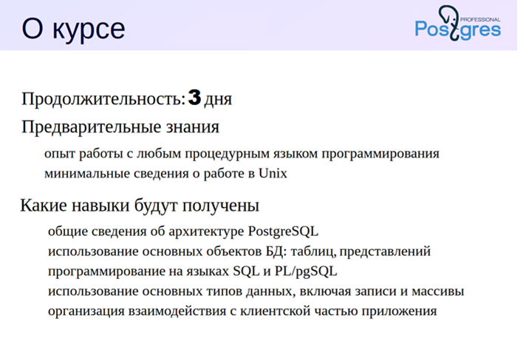

Slide 5
Курс будет полезен:
Разработчикам приложений;
Разработчикам СУБД PostgreSQL;
Начинающим разработчикам серверной части приложений СУБД PostgreSQL;
Администраторам СУБД PostgreSQL;
Слушателям, обучающимся по направлению «Системы управления базами данных».

Slide 6
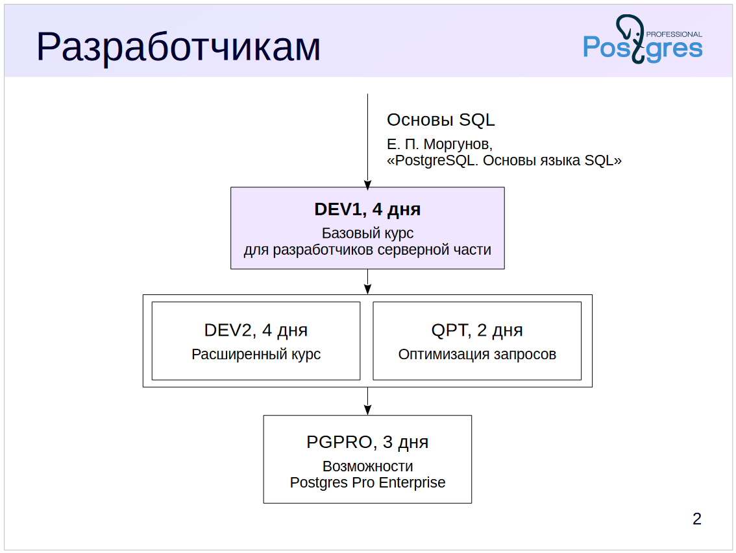

Slide 7
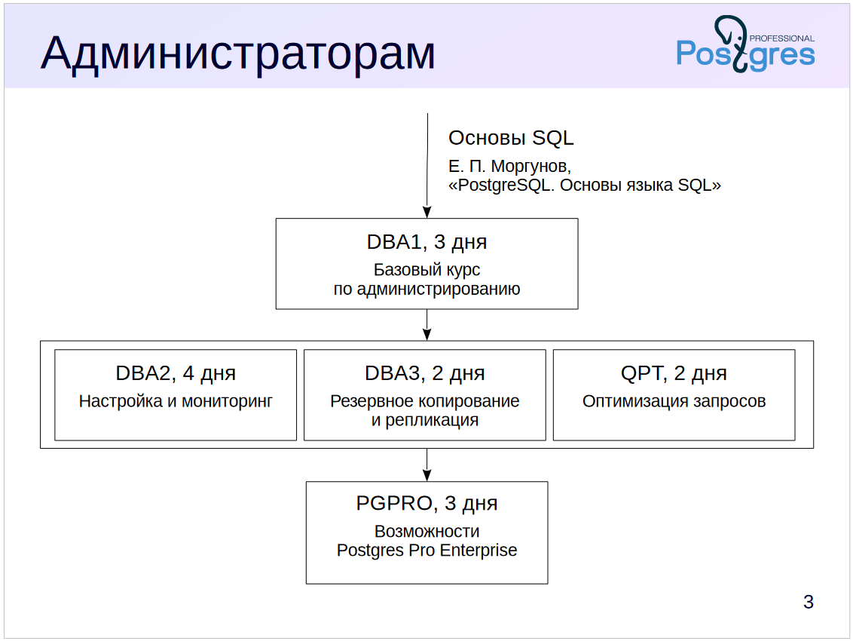

Slide 8
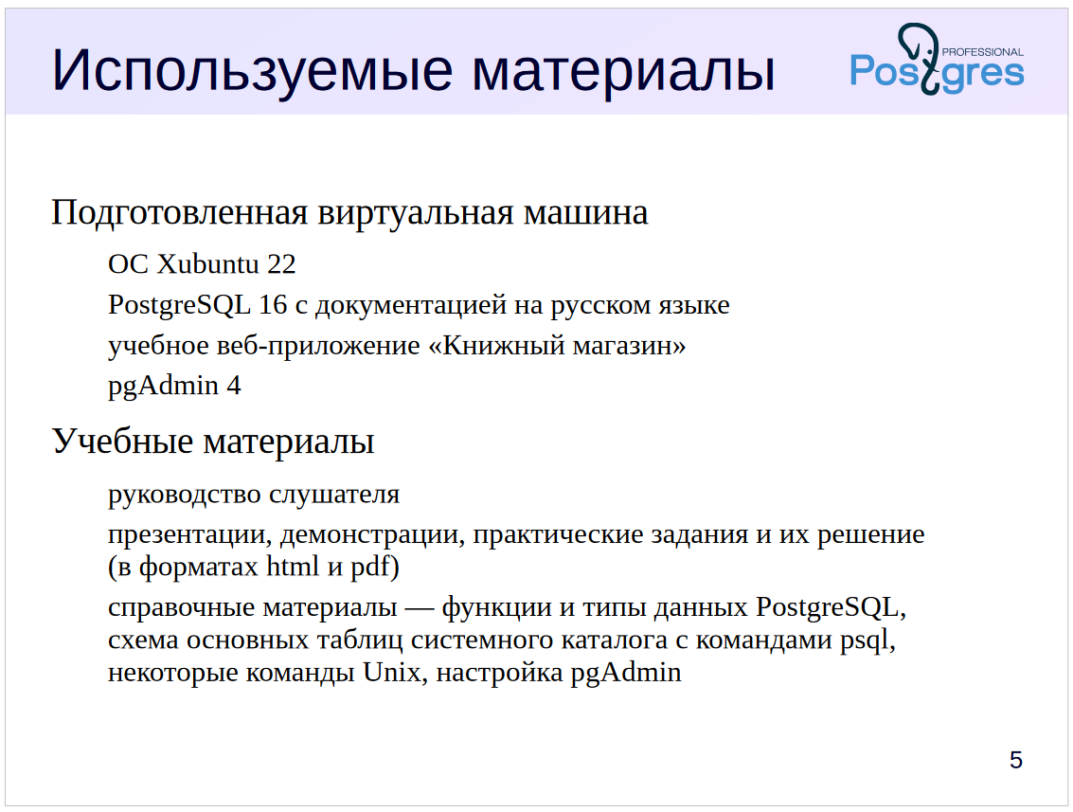

Slide 9
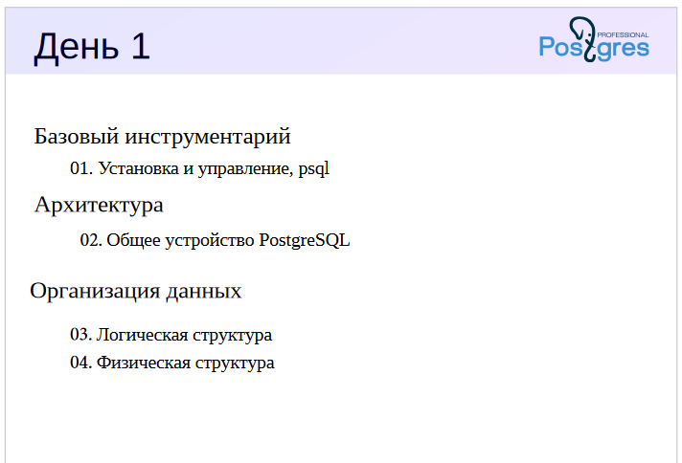

Slide 10
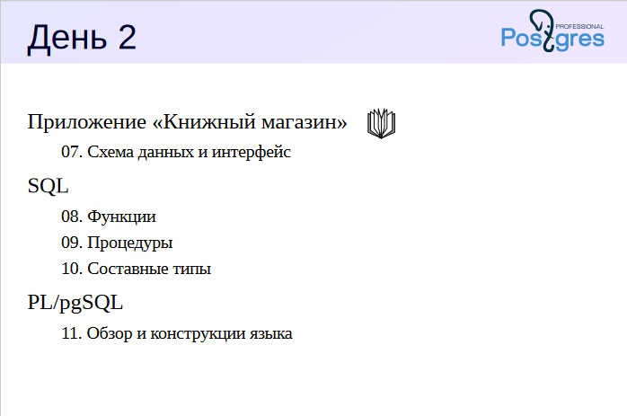

Slide 11
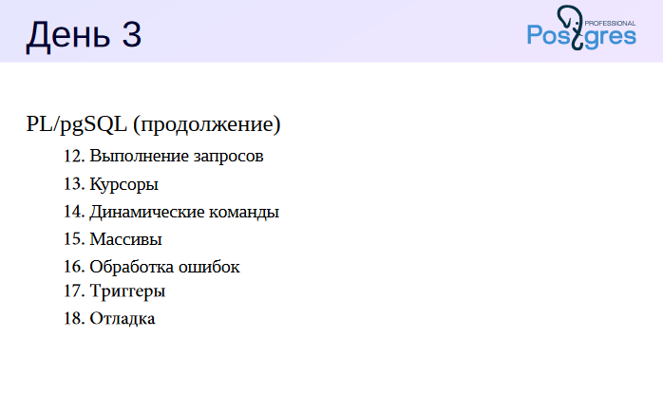

Slide 12
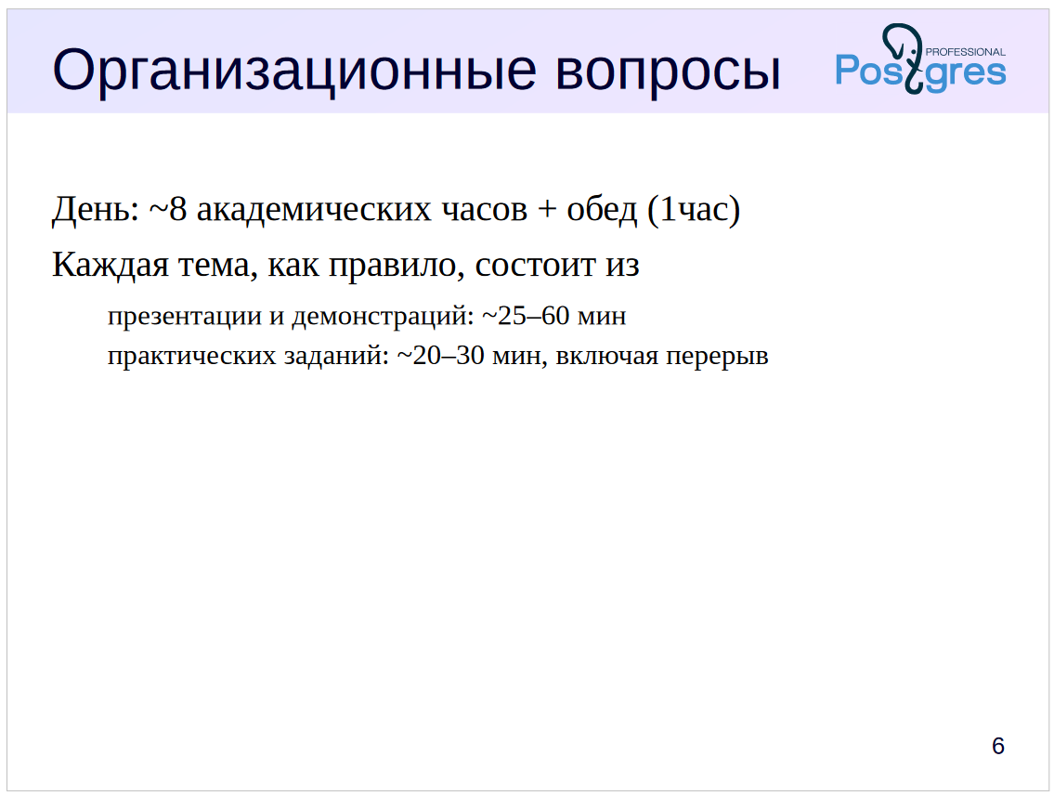

Slide 13
День 1
Базовый инструментарий
Общее устройство PostgreSQL
Организация данных
Схема данных и интерфейс

Slide 14


Slide 15
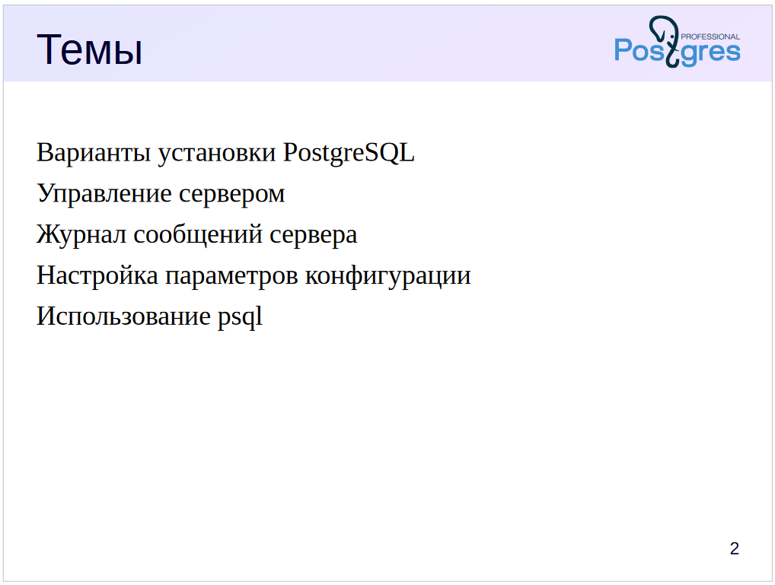

Slide 16
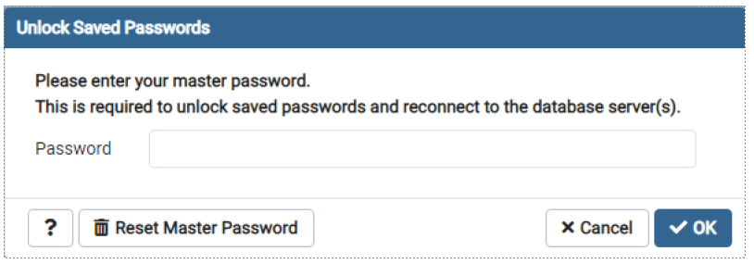
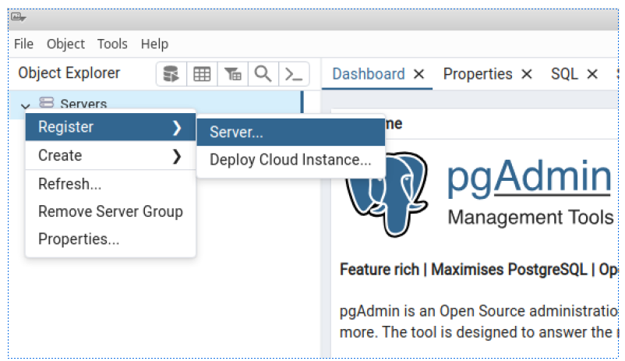

Slide 17
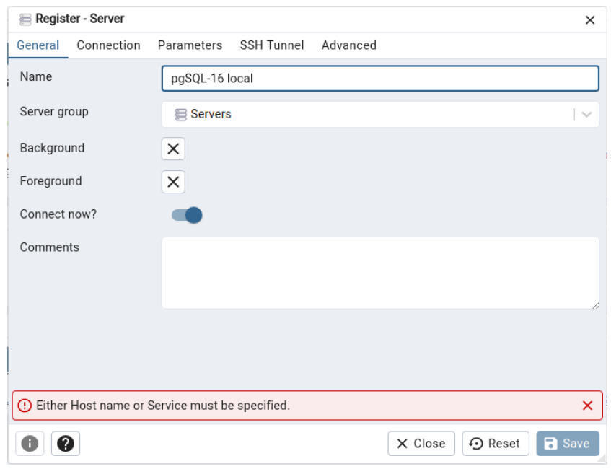

Slide 18
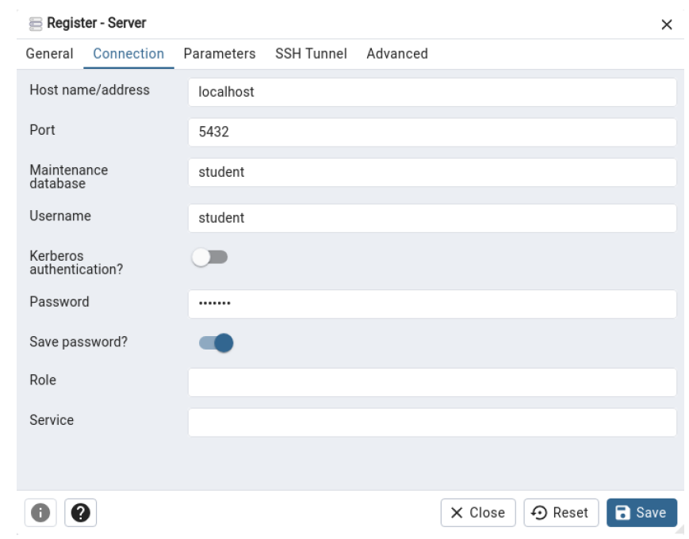

Slide 19
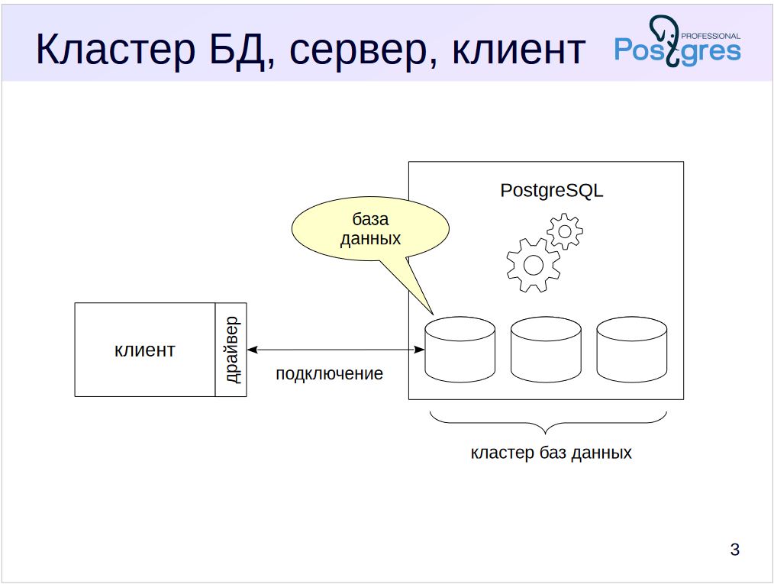

Slide 20
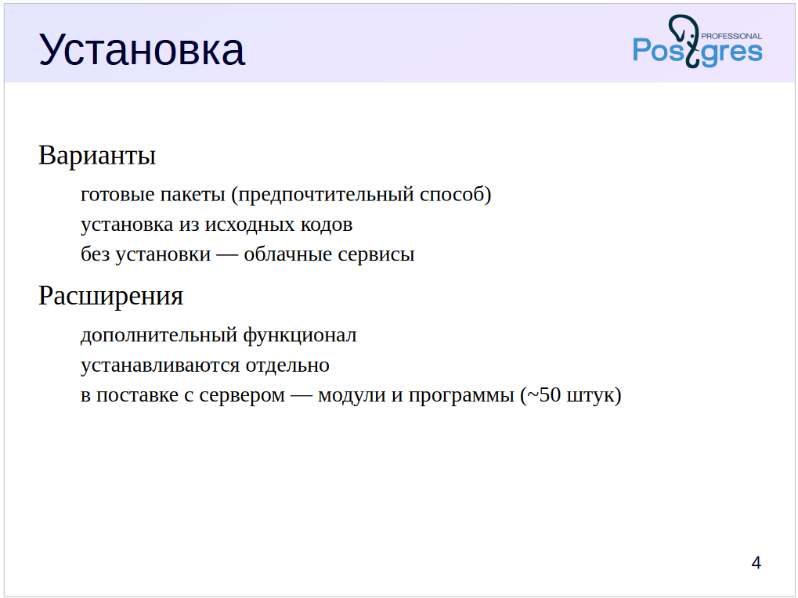

Slide 21
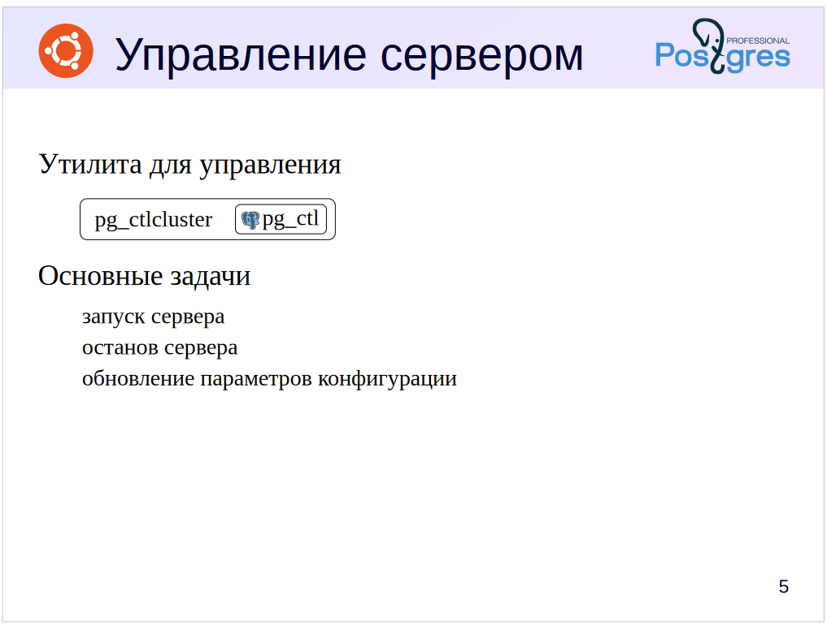

Slide 22
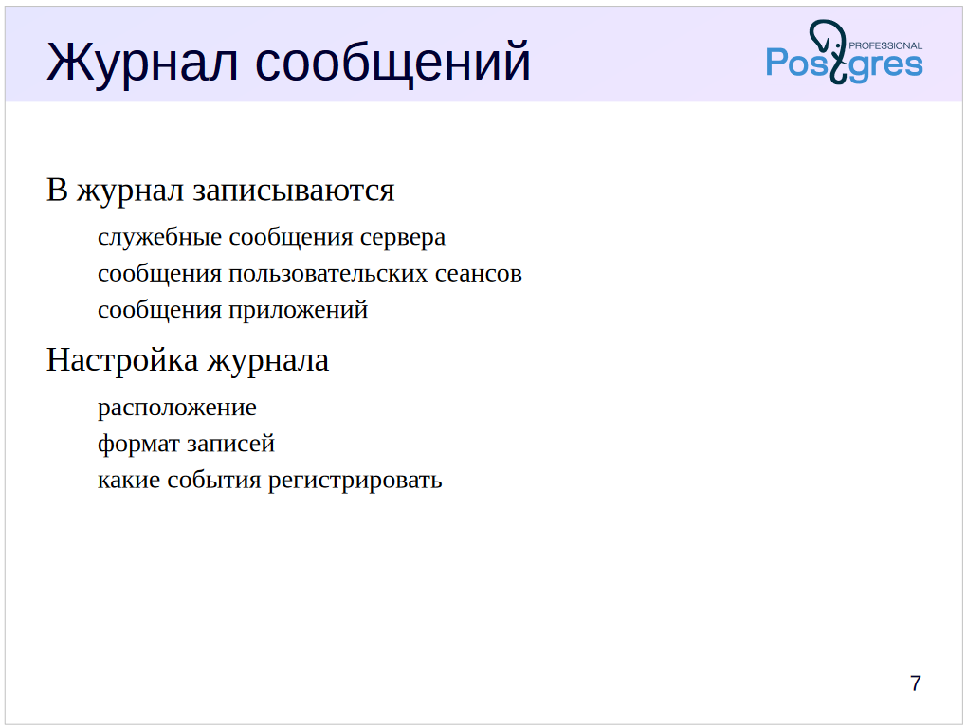

Slide 23
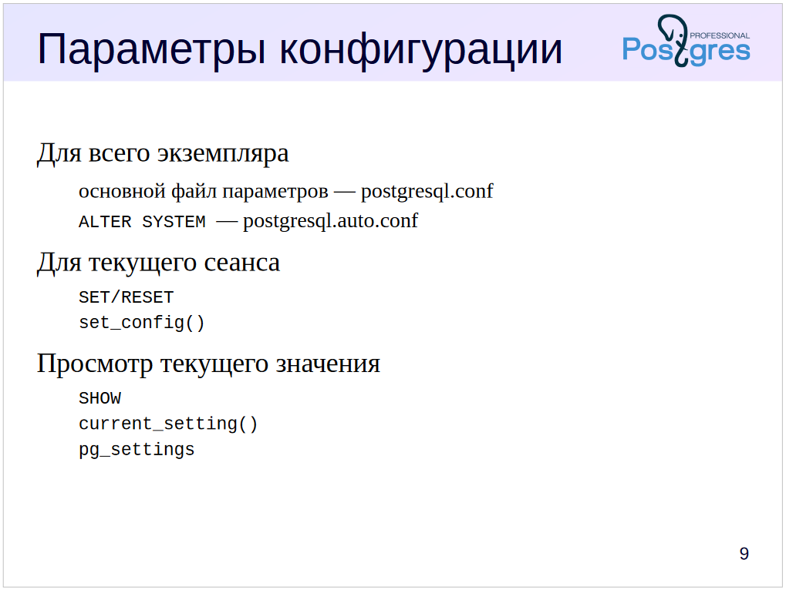

Slide 24
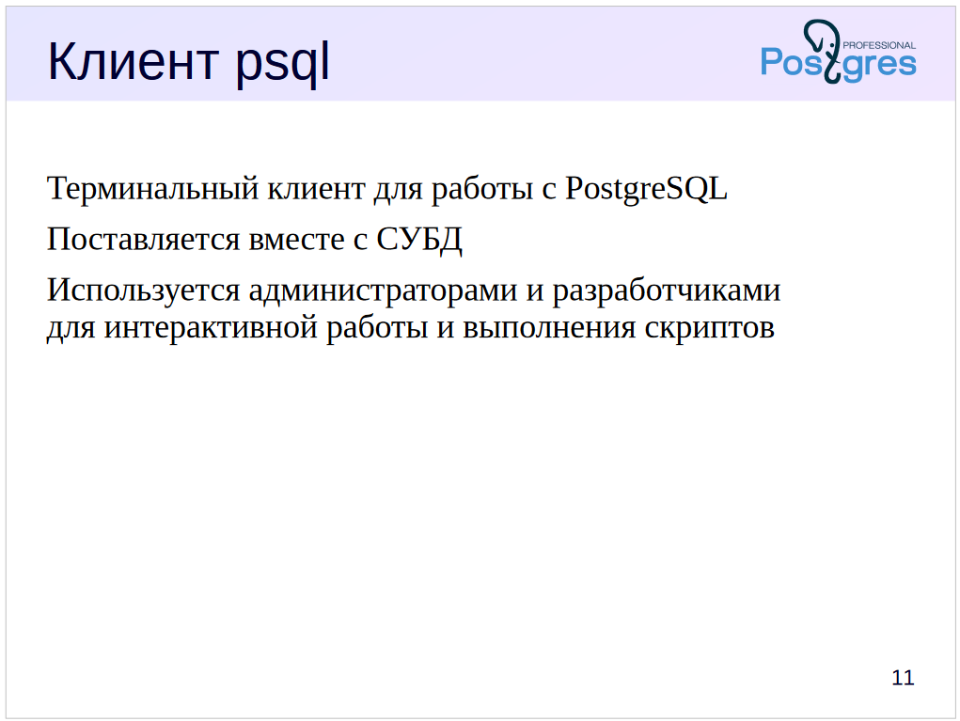

Slide 25
Полезные команды psql
? Справка по командам psql.
\h Справка по SQL: список доступных команд или
синтаксис конкретной команды.
\x Переключение табличного вывода
\l Список баз данных.
\du Список пользователей.
\dt Список таблиц.
\di Список индексов.
\dv Список представлений.
\df Список функций.
\dn Список схем.
\dx Список установленных расширений.
\dp Список привилегий.
\d имя Подробная информация по объекту базы данных.
\d+ имя Еще более подробная информация по объекту.
\q завершить сеанс

Slide 26
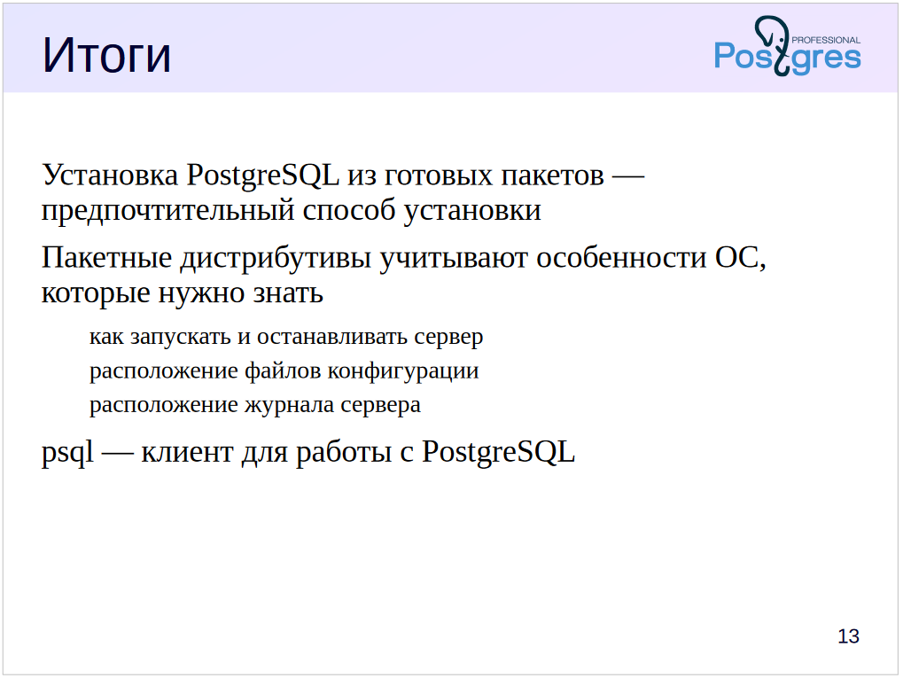

Slide 27
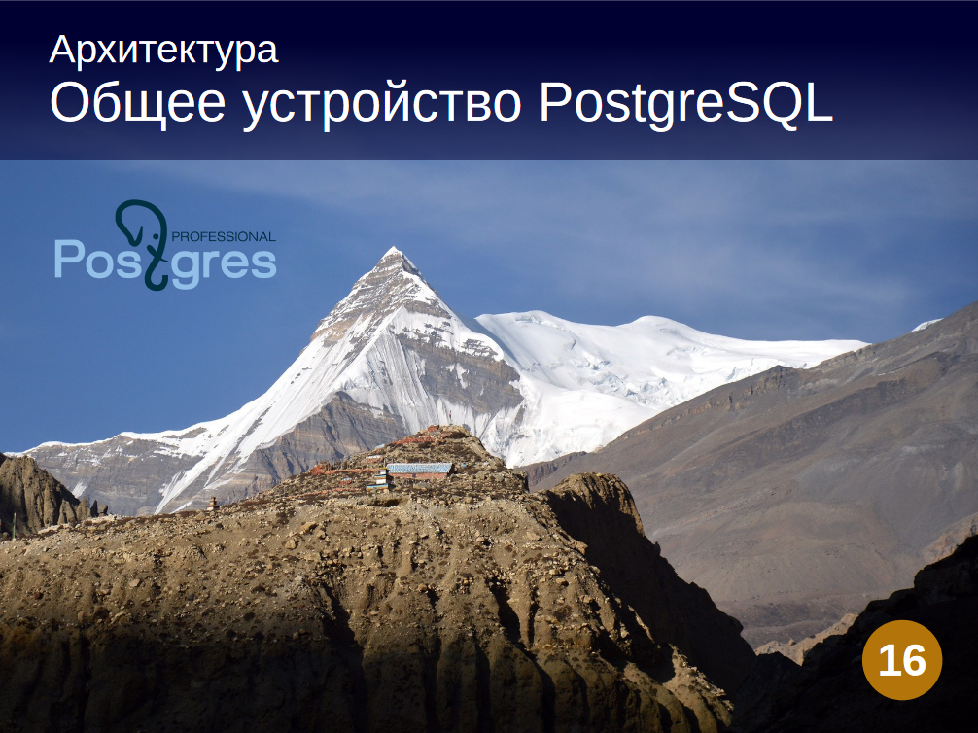

Slide 28
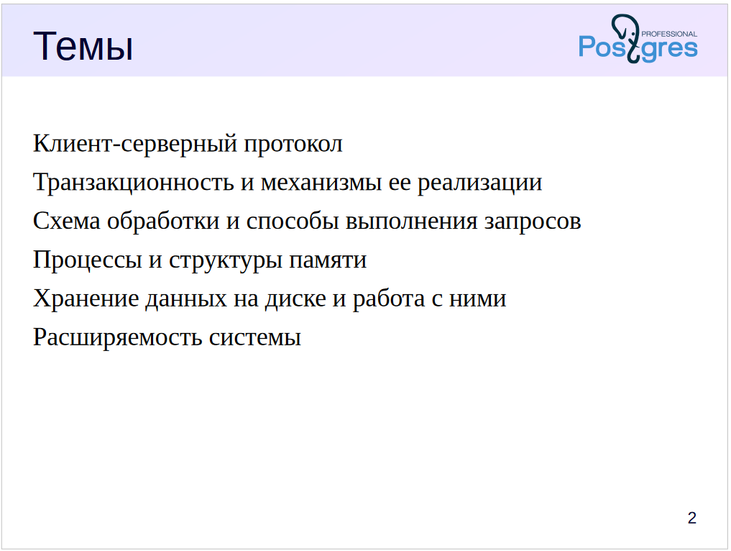

Slide 29
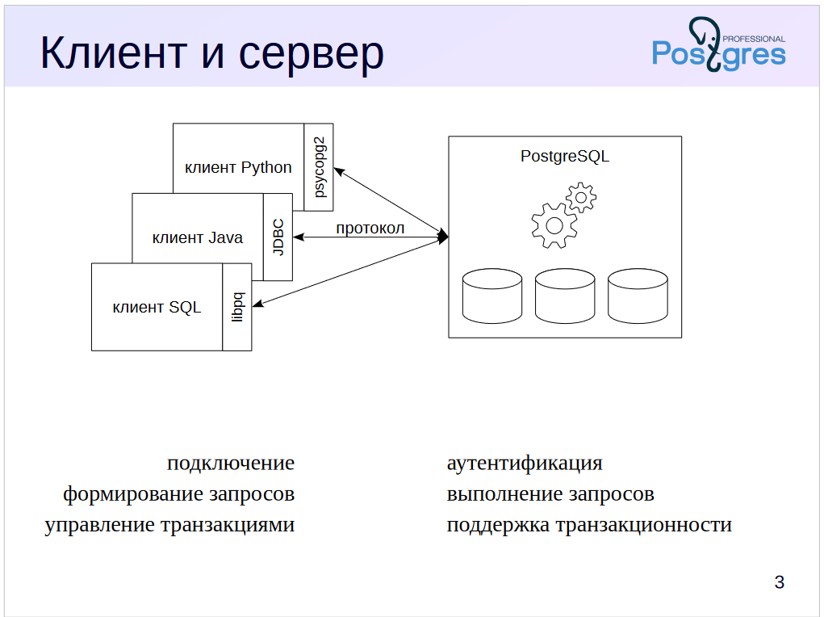

Slide 30
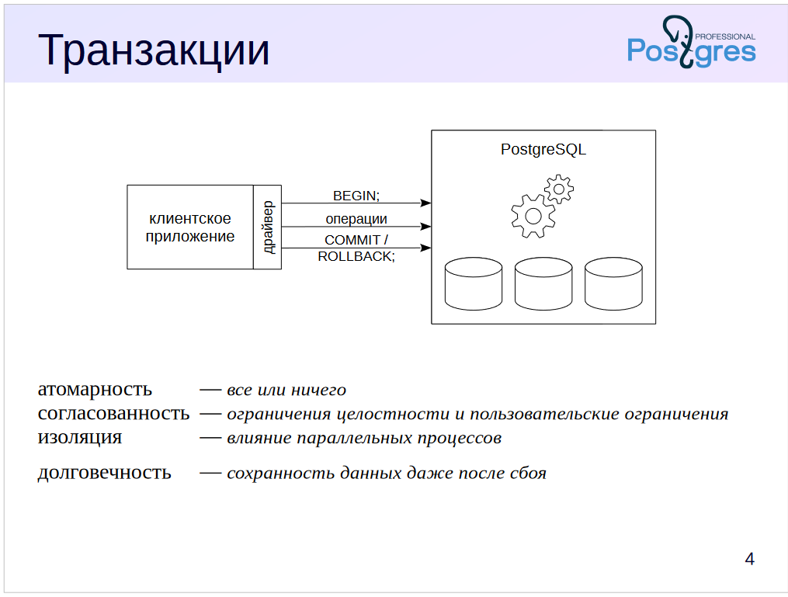

Slide 31
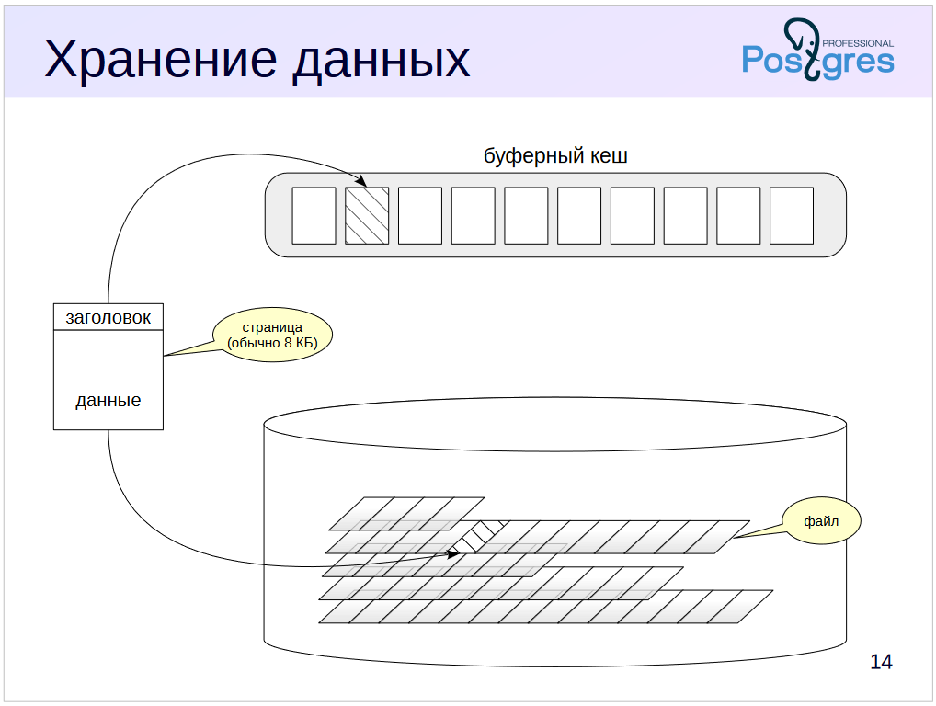

Slide 32
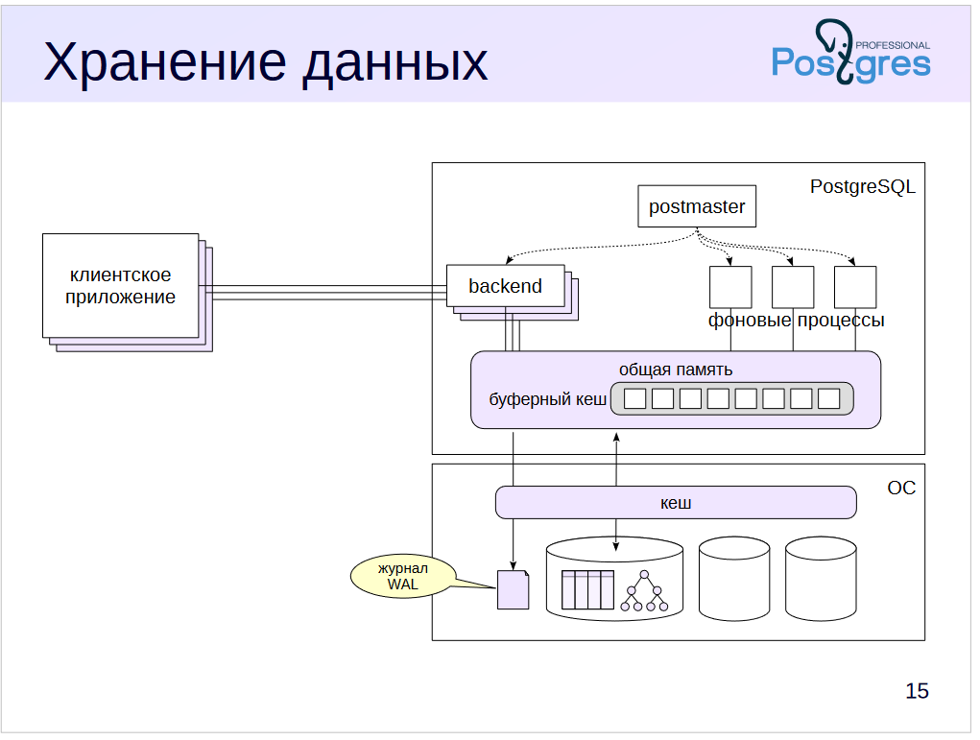

Slide 33
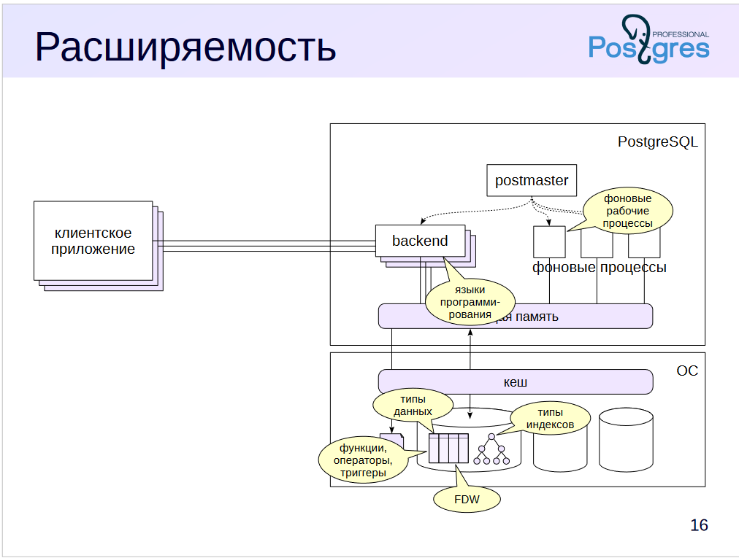

Slide 34
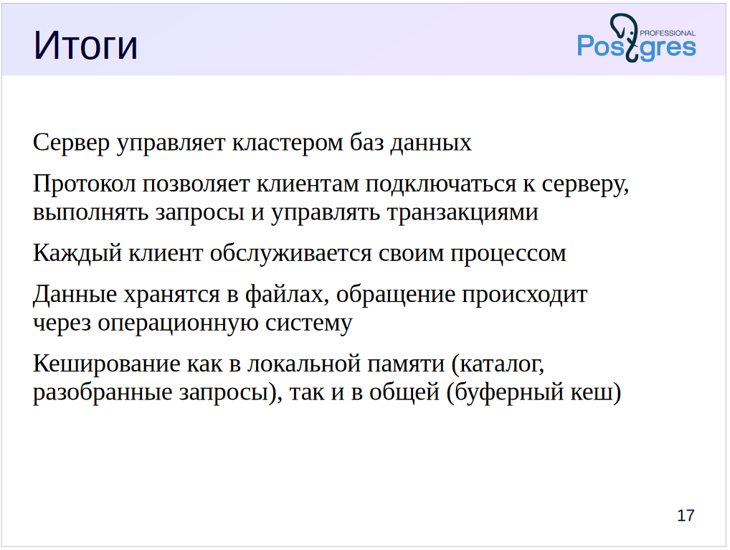

Slide 35
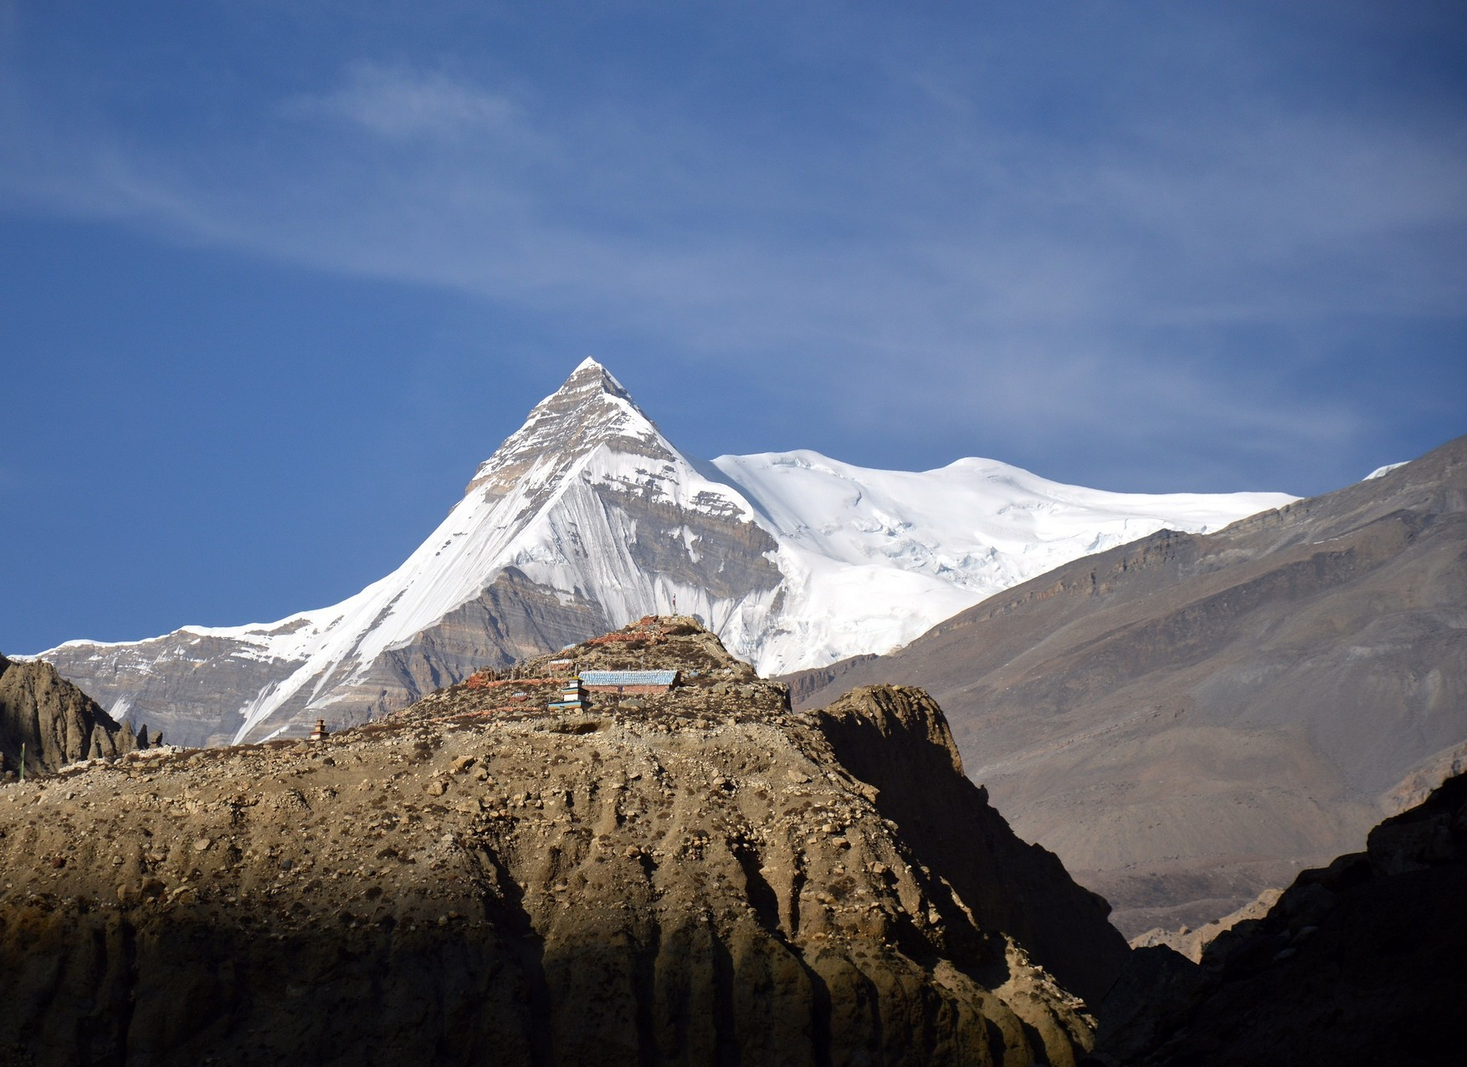


PostgreSQL
Основы языка SQL
16

Slide 36
DDL
(Data Definition Language /
Язык определения данных)
К этому типу относятся различные команды, которые создают базу данных, таблицы, индексы, процедуры и т.д. В общем определяют данные.
В частности, к этому типу мы можем отнести следующие команды:
CREATE: создает объекты базы данных (саму базу даных, таблицы, индексы и т.д.)
ALTER: изменяет объекты базы данных
DROP: удаляет объекты базы данных
TRUNCATE: удаляет все данные из таблиц

Slide 37
DML
(Data Manipulation Language /
Язык манипуляции данными).
К этому типу относят команды на выбору данных, их обновление, добавление, удаление - в общем все те команды, с помощью которыми мы можем управлять данными.
К этому типу относятся следующие команды:
SELECT: извлекает данные из БД
UPDATE: обновляет данные
INSERT: добавляет новые данные
DELETE: удаляет данные

Slide 38
DCL
(Data Control Language /
Язык управления доступа к данным).
К этому типу относят команды, которые управляют правами по доступу к данным.
В частности, это следующие команды:
GRANT: предоставляет права для доступа к данным
REVOKE: отзывает права на доступ к данным

Slide 39
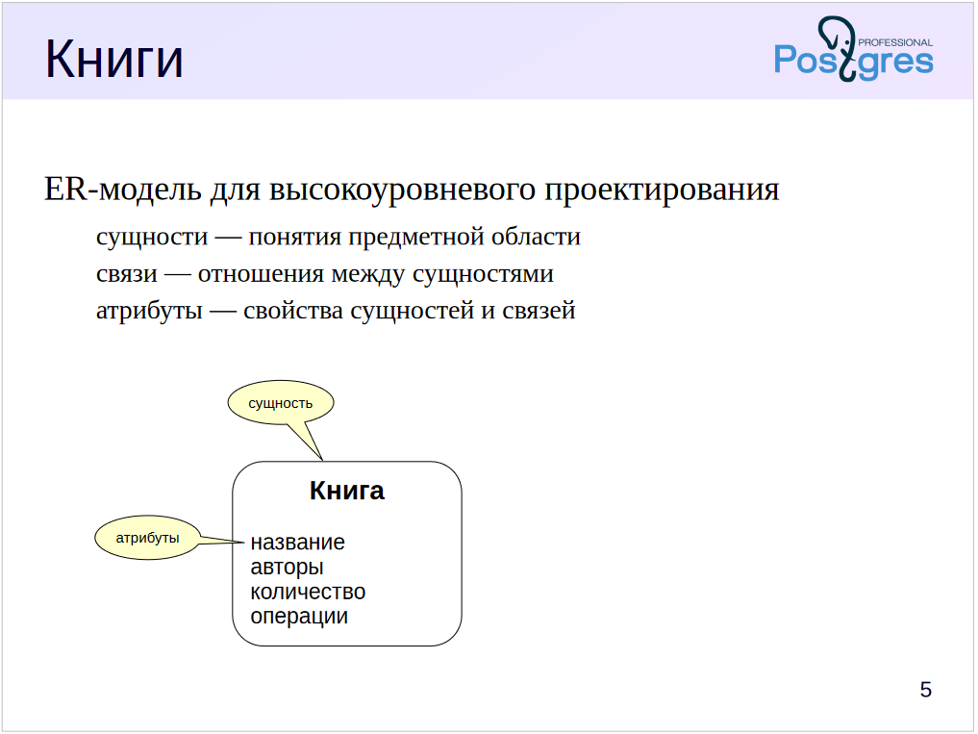

Slide 40
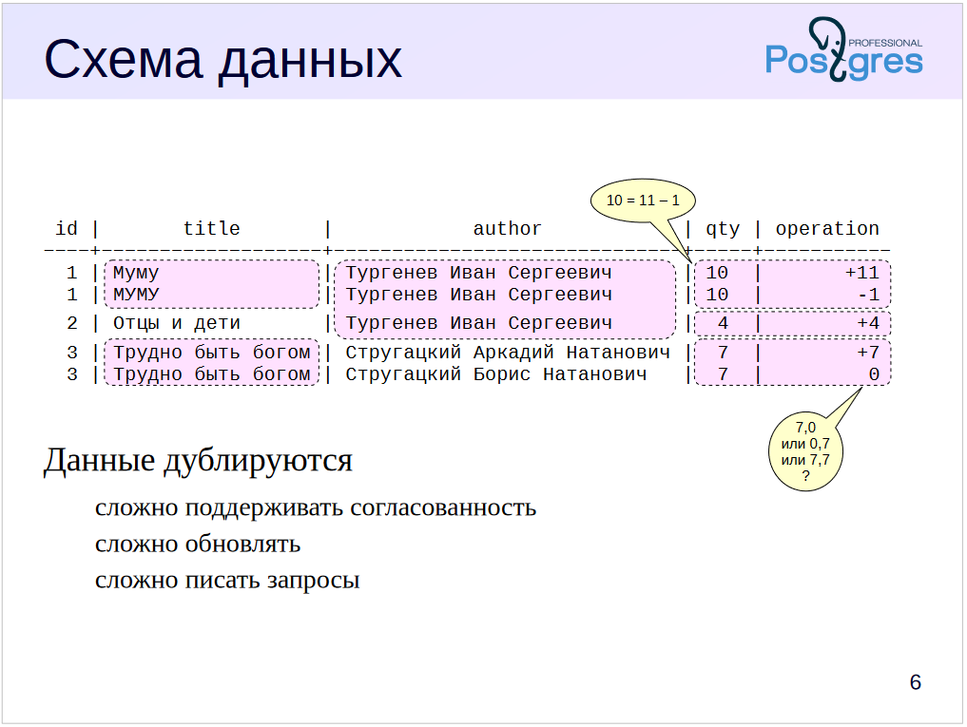

Slide 41
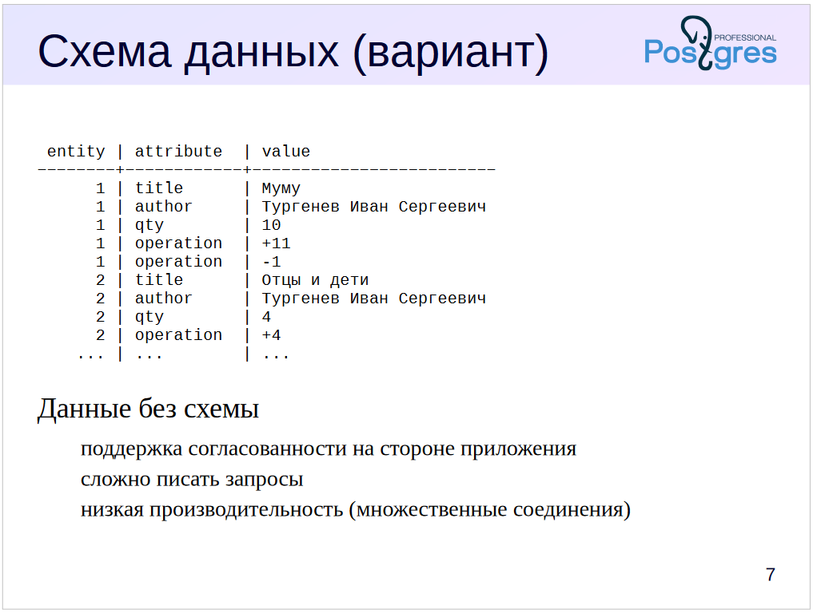

Slide 42
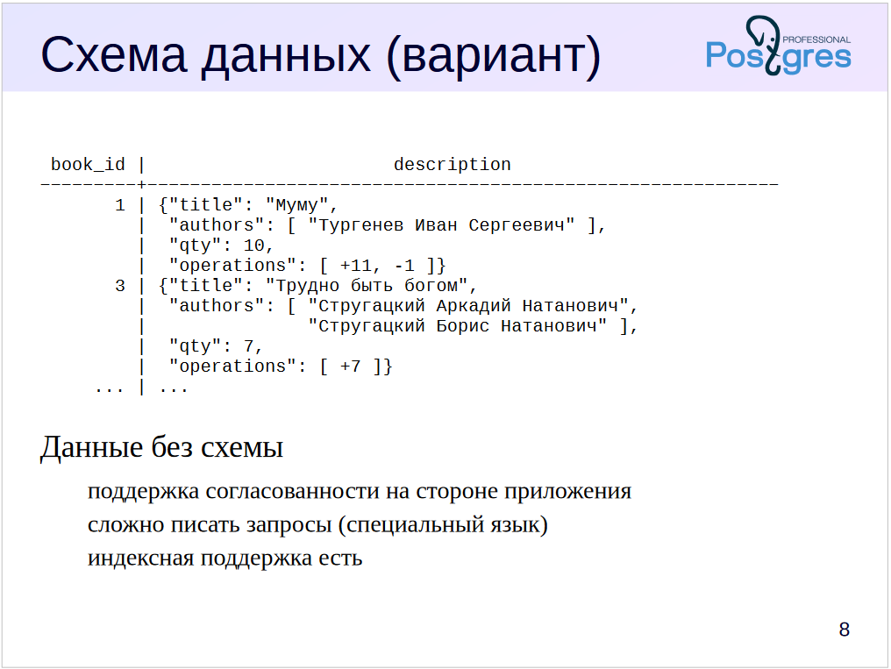

Slide 43
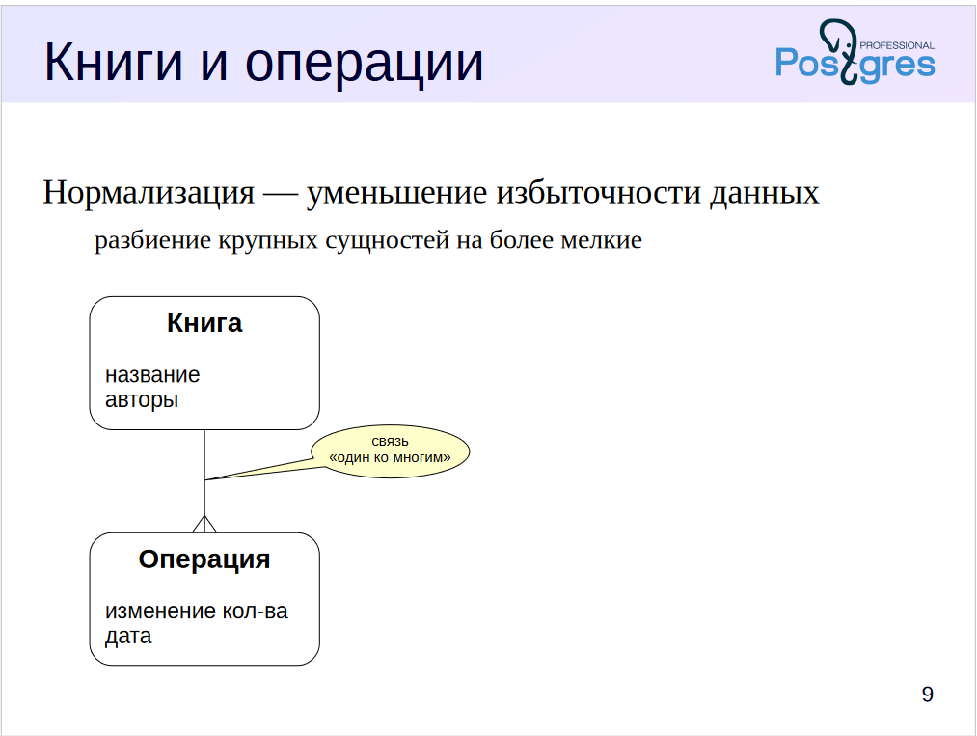

Slide 44
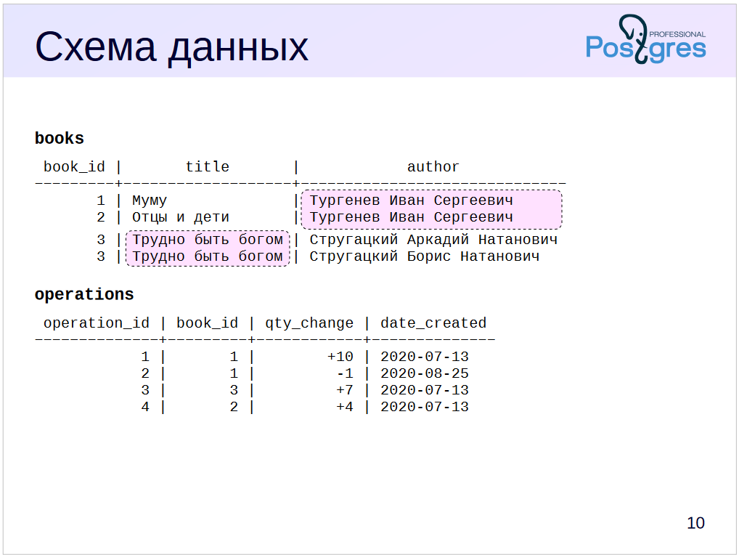

Slide 45
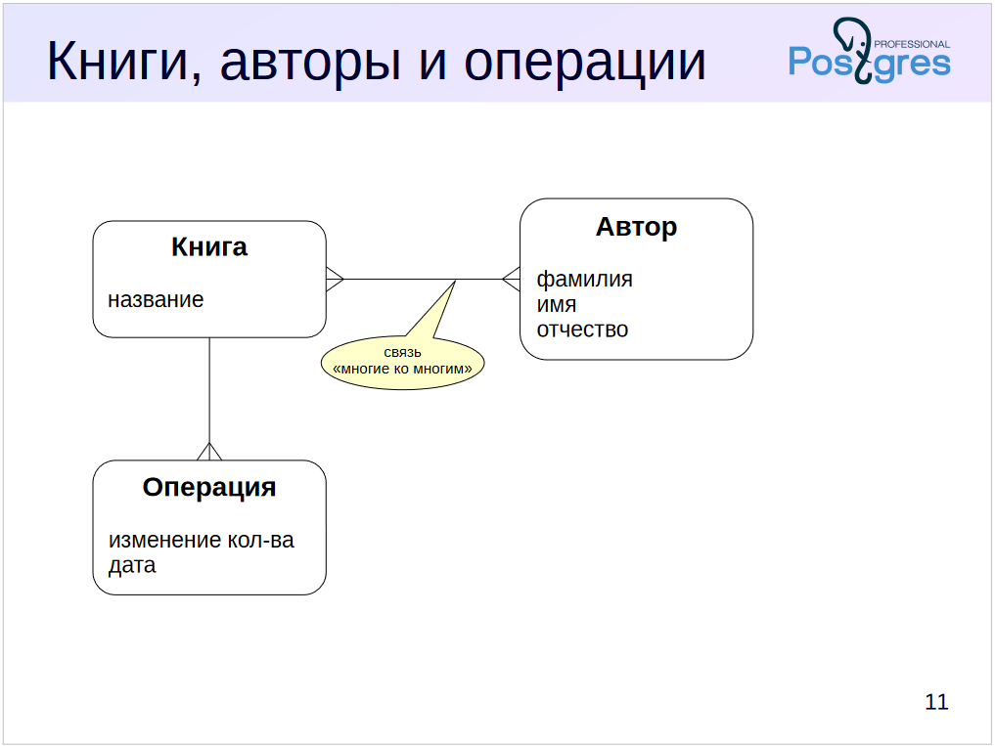

Slide 46
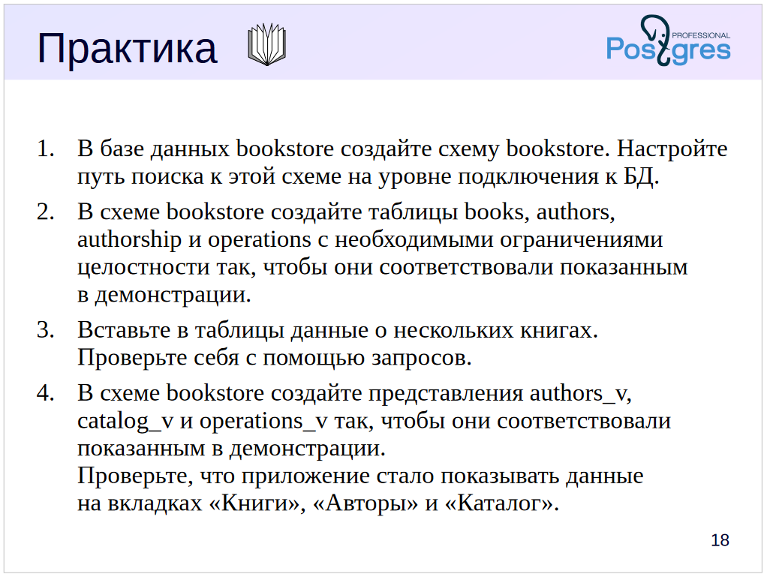

Slide 47
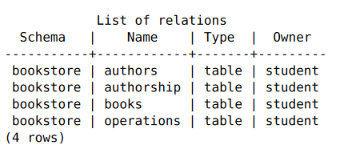
Схема данных приложения состоит из четырех таблиц

Slide 48
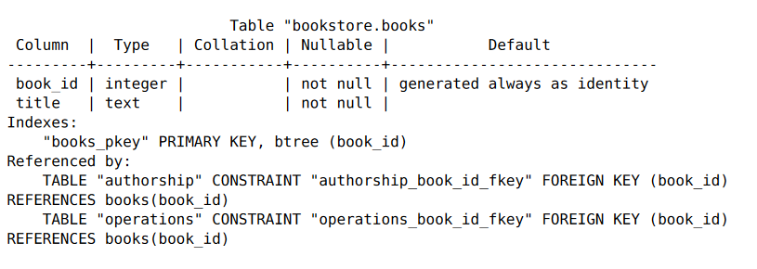
Книги:

Slide 49
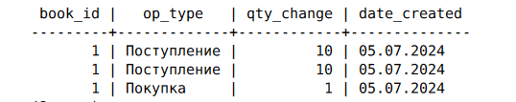

Slide 50
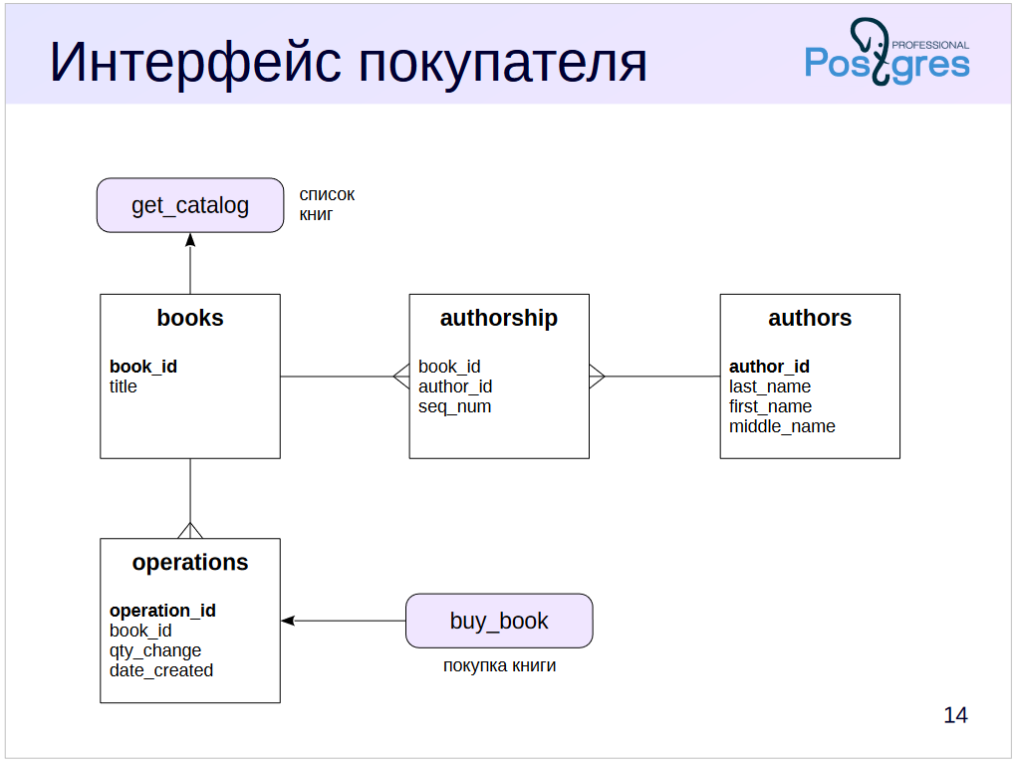

Slide 51
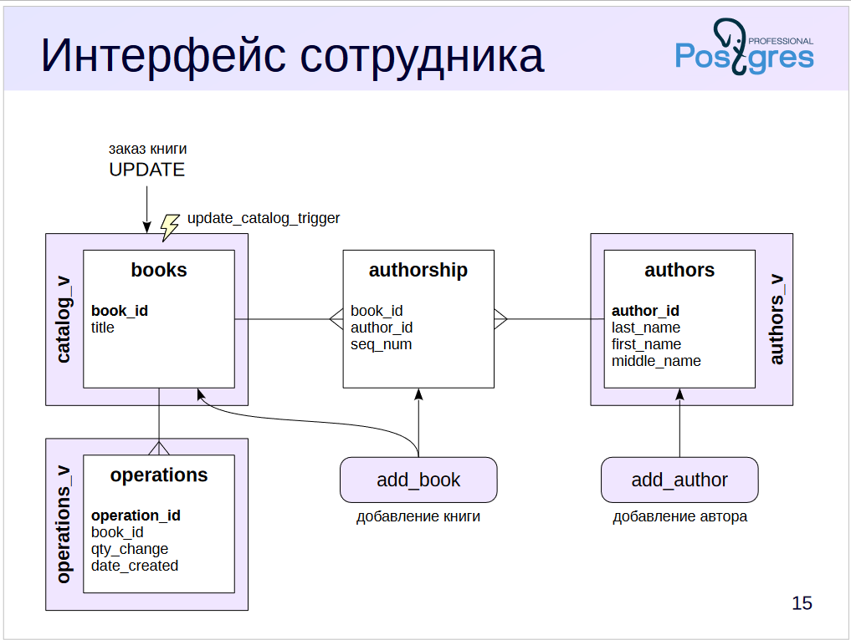

Slide 52
